Slide 1
Екскурсія основними парками мого міста та їх історичне минуле
Виконала
Трубнікова Аліса Євгенівна
учениця 8 класу
Хмельницького ліцею №1
імені Володимира Красицького
Науковий керівник
Антонова Оксана Григорівна (вчителька історії)
Notes:
ПРИМІТКА.
Щоб змінити зображення на цьому слайді, виділіть зображення та видаліть його. Потім у покажчику місця заповнення клацніть піктограму "Зображення", щоб вставити власне зображення.

Slide 2
Науковий апарат дослідження
Мета: дослідити та розказати про історичне минуле головних парків мого міста, про яке гуляючи ними ви можете навіть не здогадуватися.
﻿Завдання дослідження: ﻿створити екскурсійний маршрут рідним містом, селищем, селом або його околицями, який включатиме ознайомлення із історичними пам’ятками.
Актуальність дослідження: я дослідила відмінності парків та їхню історію, що дуже важливо в теперішній час, бо людям треба чимось відволікатися. І гуляючи парками вони навіть не підозрюють що було тут роками тому.
Методи дослідження: порівняння, аналіз, узагальнення.
Об’єктом дослідження є чотири парки міста Хмельницького: парк ім. Михайла Чекмана, парк ім. Тараса Шевченка, парк ім. Івана Франка, дендропарк “Поділля” та історія їх заснування.

Slide 3
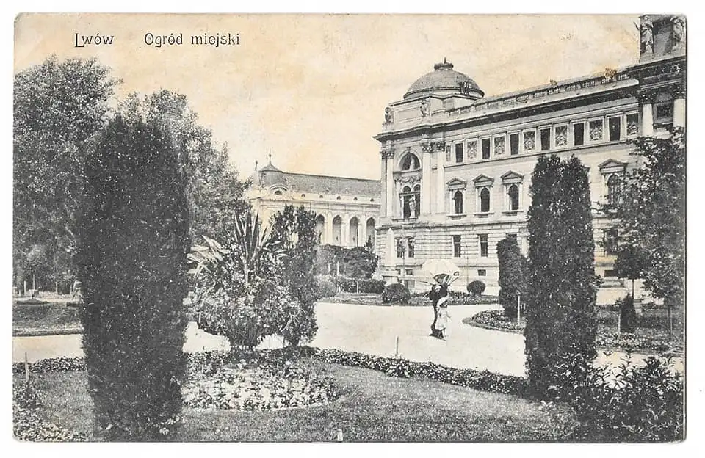
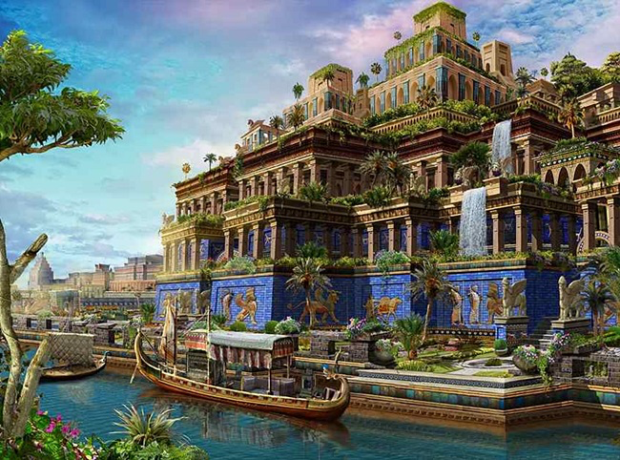
Перший парк в Україні та найдавніший у світі
﻿У другій половині XVI століття засновано найстаріший парк в Україні – Єзуїтський (тепер парк ім. І. Франка).
Ще в Стародавні часи у світі почали існувати перші парки. Знамениті Висячі Сади Семіраміди можна вважати одним із перших парків. Крім того, достатньо в ранню епоху народилося паркове мистецтво в Китаї. Також, одні з найперших парків були створені за наказом перських царів.

Slide 4
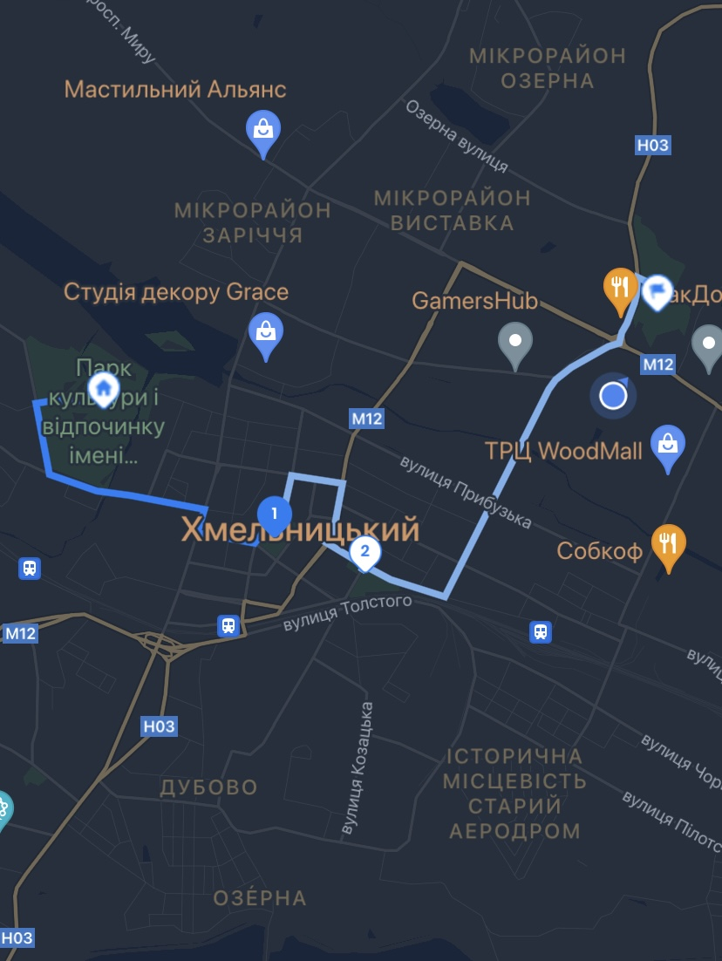
Запрошую вас до екскурсії парками мого міста.
Будинок - парк ім. Михайла Чекмана
Цифра "1" - парк ім. Тараса Шевченка
Цифра "2" - парк ім. Івана Франка
Прапорець - дендропарк "Поділля"

Slide 5
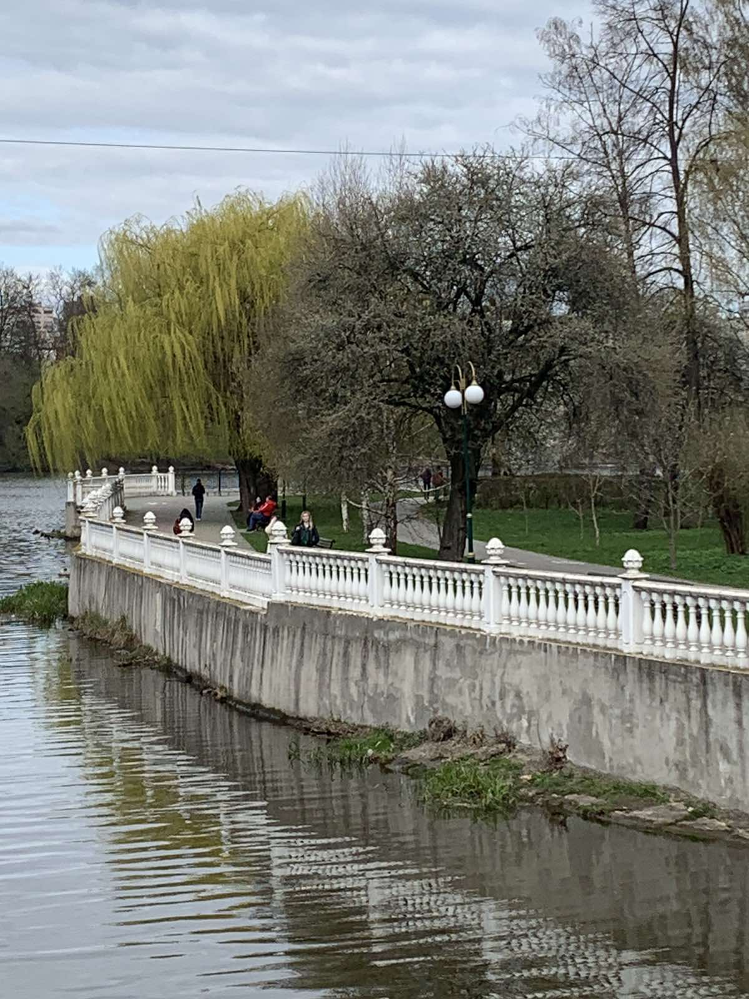
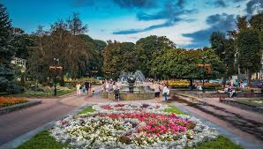
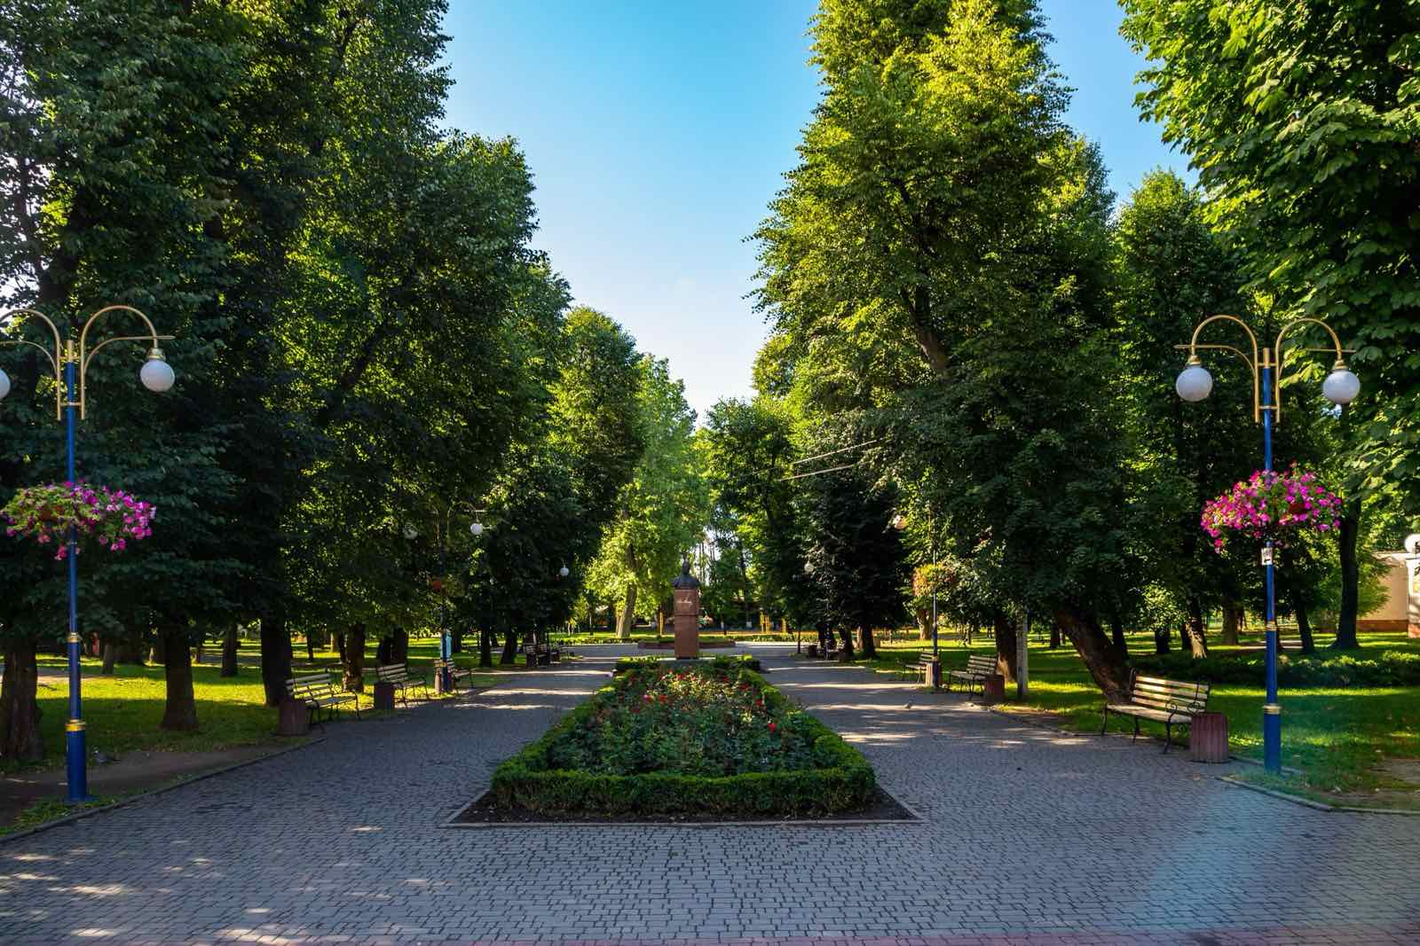
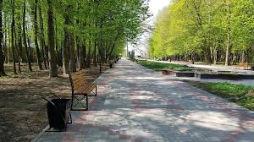
Парки та сквери минуле яких я буду досліджувати
﻿
Парк ім. Михайла Чекмана Парк ім. Тараса Шевченка
Парк ім. Івана Франка Дендропарк ''Поділля''

Slide 6
Парк ім. михайла чекмана
Парк ім. Михайла Чекмана м. Хмельницького заснований в
1947-1948 роках. В його історії було цілих 5 назв! Ця місцевість також унікальна тим, що саме тут річка Плоска впадає в Південний Буг. Від того і пішла перша назва міста – Плоскирів. Місце, де розташований парк безсумнівно можна назвати колискою нашого міста, адже саме тут, як свідчать архівні відомості, була дерев’яна фортеця та декілька будинків навколо. Звалось містечко Плоскирів і було маленьким – не більше трьох тисяч жителів. Лише в ХІХ столітті починається бурхливий розвиток містечка. А на місці колишньої фортеці зводять ошатний костел, який висадили в повітря комуністи у 1936 році. З того часу тут почали облаштовувати парк

Slide 7
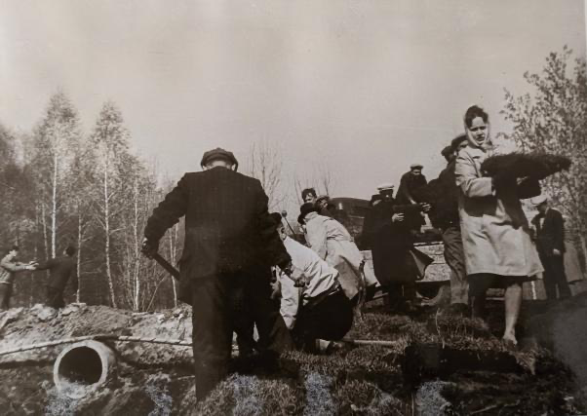
Чому саме комсомольський?
Назвали його Комсомольський. Адже працювали над створенням зони відпочинку хмельничани - комсомольці та піонери. У вихідні до 15 тисяч людей виходили в центр та вручну копали ставок на Південному Бузі. Активно розбудовувати парк почали з 1961 року. Територія “розрослася” до 60 гектарів. ﻿ B 1961 році у парку спорудили павільйони, танцювальний майданчик, музичну естраду, ажурні місточки через р. Плоску, головний вхід до парку, асфальтували доріжки, майдани, впорядкували мережу природних і штучних каналів.

Slide 8
Символ початку міста
Зараз же, на початку парку є великий камінь що було встановлено там у 2000 році на місці першого поселення, з якого в 1431 році взяло початок наше місто.

Slide 9
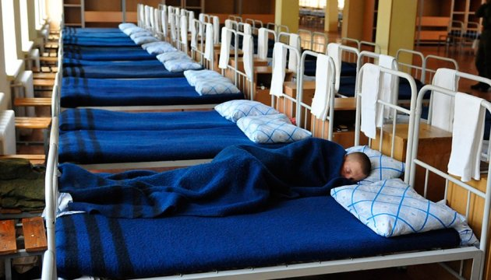
Парк імені тараса шевченка
Сквер можна вважати одним із наймальовничіших куточків Хмельницького. Коли після пожежі 1822 року склали новий генеральний план забудови міста (1824 рік), то вирішили, що на місці, де знаходився дубовий гай, необхідно забудувати торгівельну площу. Вона називалась Хлібна і була основним місцем проскурівчан для проведення торгів, ярмарків.У цей період площа розросталася та жила своїм життям.Тут працювали атракціони, виступали бродячі артисти, діяв цирк, звіринець та ще чимало розваг. Згодом її перенесли на пустир, де сьогодні розташовується міська лікарня. В глибині площі розташовувались казарми для військових, а тому в будні дні Хлібна площа перетворювалась на плац для муштри.

Slide 10
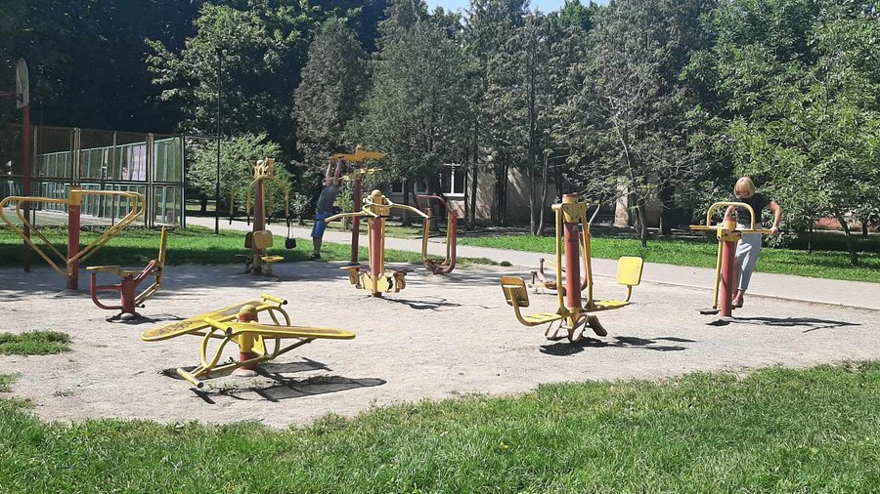
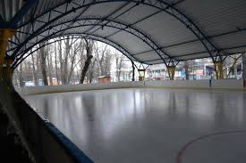
Парк імені Івана Франка
Парк ім. І. Франка знаходиться в центральній частині міста. Колись це була болотиста місцевість за містом, яка була пустищем по дорозі до залізничного вокзалу, зведеного у Проскурові у 1827 році. Зараз тут парк, де є спортивні майданчики, льодова арена, спортивна школа і чудові газони та клумби.

Slide 11
Дендропарк "Поділля"
Дендропарк Поділля розташований у місті Хмельницькому. Він був створений завдяки обласній сільськогосподарські виставці у 1964 р. У павільйонах експонувались досягнення землеробства й тваринництва, а лісівники вирішили показати багатство дендрофлори. В 1969р. дендропарк було включено до заповідного фонду області надавши йому статус парку пам’ятки садово-паркового мистецтва місцевого значення, загальною площею 35 га. У 1983 р. при вході в дендрологічний парк споруджено Меморіал
Слави присвячений воїнам, що померли в німецько-радянській війні. Згодом виставка перестала функціонувати, її приміщення були передані різним організаціям. Для дендропарку настав період занепаду.

Slide 12
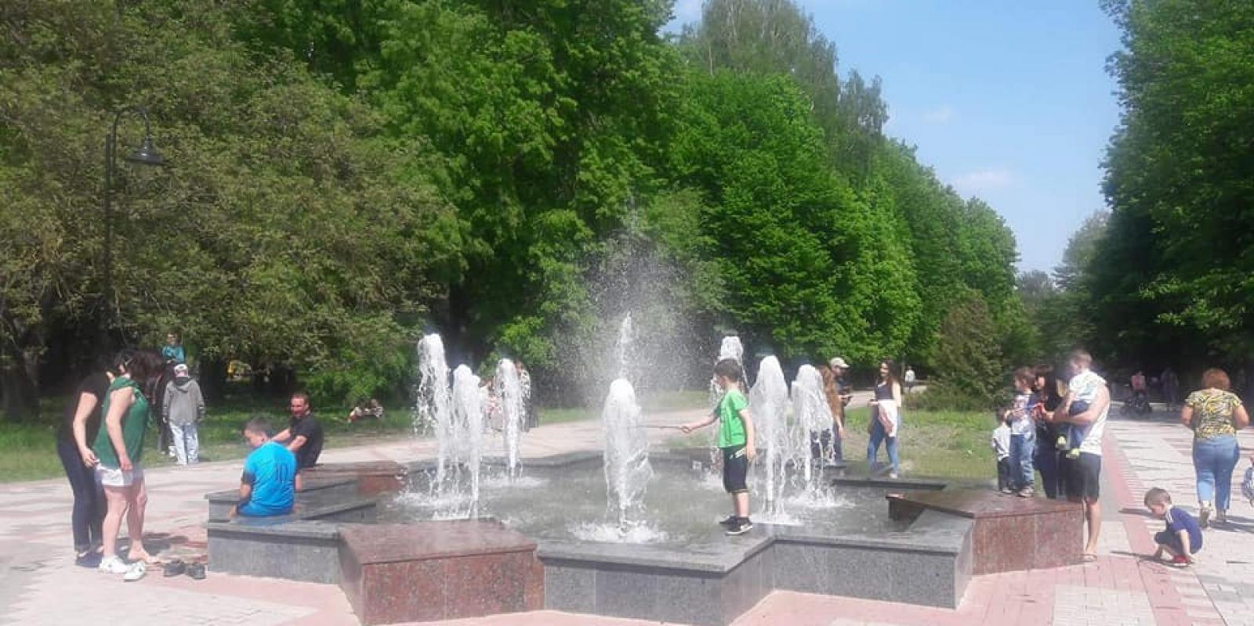
Відбудовування парку
Місто впритул наблизилось до парку. 1978
року було вирішено передати дендропарк ремонтно-будівельному управлінню по зеленому будівництву та благоустрою м. Хмельницько-
го. За замовленням комунальників у цьому ж році Київський інститутт "Укрдіпроінжпроект» склав проект реконструкції дендропарку кошторисною вартістю 856 крб., який був реалізований лише частково. У 2014 році тут висадили алею в памʼять про Небесну сотню. 2017 року у дендропарку відремонтовано фонтан. Також є інформація, що на схилі біля парку колись давно було знайдено поховання солдатів німецько-радянської війни.

Slide 13
Список використаних джерел
https://infokiosk.khm.gov.ua/skver-imeni-tarasa-shevchenka/
https://khmelnytsky.com.ua/ua/fullnews/103066-park-imeni-mikhayla-chekmana-zaklikayut-pereimenuvati-yak-vam-taka-ideya
https://khmel.travel/dendropark-podillya/
https://suspilne.media/khmelnytskiy/550499-hmelnickij-park-imeni-ivana-franka-kolisna-bolotista-miscevist/
https://vsim.ua/blogs/yak-zminivsya-park-shevchenka-u-hmel-nic-komu.html
https://www.cbs.km.ua/?dep=1&dep_up=109&dep_cur=170
﻿https://mereja.km.ua/index.php?option=com_content&view=article&id=1097:-l-r&catid=79:2014-06-16-14-18-17&Itemid=99
https://vsim.ua/Retro/istoriya-u-foto-diznavaytesya-pro-park-chekmana-yakiy-hochut-pereymenu-10980715.html

Slide 14
Висновок
Кожен парк і сквер міста має свою історію, а відтак і своє обличчя. Усі вони є невід’ємною органічною частиною Хмельницького та його багатовікової історії. Вважаю, що така екскурсія буде корисною не лише з точки зору пізнання історії міста, але й тому, що це дуже красивий естетичний маршрут, що дасть можливість подихати свіжим повітрям.

